Slide 1
МИНИСТЕРСТВО СЕМЬИ, ТРУДА И СОЦИАЛЬНОЙ ЗАЩИТЫ НАСЕЛЕНИЯ РЕСПУБЛИКИ БАШКОРТОСТАН
«Проблемы, тенденции и перспективы развития конкуренции в сфере социального обслуживания населения»
Елисеев
Сергей Владимирович
НАЧАЛЬНИК ОТДЕЛА РАЗВИТИЯ НЕГОСУДАРСТВЕННОГО СЕКТОРА В СФЕРЕ ПРЕДОСТАВЛЕНИЯ СОЦИАЛЬНЫХ УСЛУГ

Slide 2
МИНИСТЕРСТВО СЕМЬИ, ТРУДА И СОЦИАЛЬНОЙ ЗАЩИТЫ НАСЕЛЕНИЯ РЕСПУБЛИКИ БАШКОРТОСТАН
Федеральный закон «Об основах социального обслуживания граждан в Российской Федерации» от 28.12.2013 № 442-ФЗ
Система социального обслуживания включает в себя:
негосударственные (коммерческие и некоммерческие) организации социального обслуживания, в том числе социально ориентированные некоммерческие организации, предоставляющие социальные услуги (п.5 ст.5)
индивидуальных предпринимателей, осуществляющих социальное обслуживание (п.6 ст.5)

Slide 3
МЕРЫ, СПОСОБСТВУЮЩИЕ ПРИВЛЕЧЕНИЮ НЕГОСУДАРСТВЕННОГО СЕКТОРА В СФЕРУ СОЦИАЛЬНОГО ОБСЛУЖИВАНИЯ
Применение налоговой ставки 0 процентов по налогу на прибыль организациями, осуществляющими социальное обслуживание граждан – ст.284.5 ч.2 Налогового кодекса РФ
Освобождение от уплаты НДС:
услуги по уходу за больными, инвалидами и престарелыми (пп.3 п.2 ст.149 ч.2 НК РФ)
услуги по социальному обслуживанию несовершеннолетних, граждан пожилого возраста и инвалидов (новый пп.14.1 п.2 ст.149 ч.2 НК РФ)
Применение пониженных тарифов страховых взносов:
уход с обеспечением проживания, предоставление социальных услуг без обеспечения проживания (пп.5 п.1 ст. 427 ч.2 НК РФ)
для некоммерческих организаций, применяющих упрощенную систему налогообложения и осуществляющих деятельность в области социального обслуживания граждан (пп.7 п.1 ст.427 ч.2 НК РФ)

Slide 4
МЕРЫ, СПОСОБСТВУЮЩИЕ ПРИВЛЕЧЕНИЮ НЕГОСУДАРСТВЕННОГО СЕКТОРА В СФЕРУ СОЦИАЛЬНОГО ОБСЛУЖИВАНИЯ
Упрощены СанПиНы. Сняты излишние требования к размещению, проектированию, строительству и эксплуатации вновь строящихся и реконструируемых объектов. Устранены излишние требования в части нормы площади помещений для проживания людей
Внесены Федеральным законом от 03.07.2016 № 275-ФЗ
дополнения в перечень объектов концессионного соглашения – включен пункт «объекты социального обслуживания граждан» (пп. 19 п.1 ст.4 Федеральный закон от 21.07.2005 №115-ФЗ «О концессионных соглашениях»)

Slide 5
НОРМАТИВНЫЕ ПРАВОВЫЕ АКТЫ
Порядок предоставления социальных услуг в стационарной форме социального обслуживания поставщиками социальных услуг, утвержденный постановлением Правительства Республики Башкортостан от 14 апреля 2015 года № 134
Порядок предоставления социальных услуг в полустационарной форме социального обслуживания поставщиками социальных услуг, утвержденный постановлением Правительства Республики Башкортостан от 14 апреля 2015 года № 135
Порядок предоставления социальных услуг в форме социального обслуживания на дому поставщиками социальных услуг, утвержденный постановлением Правительства Республики Башкортостан от 20 февраля 2015 года № 43

Slide 6
МЕХАНИЗМ ПРЕДОСТАВЛЕНИЯ СУБСИДИИ НЕКОММЕРЧЕСКИМ
ОРГАНИЗАЦИЯМ НА ОКАЗАНИЕ УСЛУГ В СФЕРЕ СОЦИАЛЬНОГО
ОБСЛУЖИВАНИЯ НАСЕЛЕНИЯ НА ДОМУ
Министерство
семьи, труда и социальной
защиты населения РБ
Некоммерческие организации
Получатели социальных услуг
Субсидии
Обслуживание
Проведение конкурса
Механизмом финансирования является предоставление на конкурсной основе субсидии из средств республиканского бюджета. В этих целях утвержден соответствующий порядок (постановление Правительства Республики Башкортостан
от 27 августа 2014 года № 402)
Определение победителей конкурса
Заключение договора с победителями конкурса

Slide 7
ОБЪЕМ ФИНАНСИРОВАНИЯ НЕГОСУДАРСТВЕННЫХ ОРГАНИЗАЦИЙ, ОКАЗЫВАЮЩИХ СОЦИАЛЬНЫЕ УСЛУГИ НА ДОМУ
 | 2017 год | 2018 год | 2019 год | 2020 год
Объем бюджетного финансирования НКО, оказывающие услуги социального обслуживания на дому, млн. рублей | 455,4 | 467,6 | 502,7 | 520,1
Темп роста, % | - | 102,68 | 107,51 | 103,46

Slide 8
НОРМАТИВНЫЕ ПРАВОВЫЕ АКТЫ
Проведение конкурсного отбора НКО для реализации социально значимых проектов
Утратило силу постановление Правительства Республики Башкортостан от 27 ноября 2013 года № 572
«О порядке предоставления субсидий на конкурсной основе
социально ориентированным некоммерческим организациям
Республики Башкортостан»
Постановление Правительства Республики Башкортостан от 18 октября 2017 года № 475
«О проведении конкурсного отбора и порядке предоставления субсидий из бюджета Республики Башкортостан социально ориентированным некоммерческим организациям на реализацию общественно значимых программ»

Slide 9
ГОСУДАРСТВЕННАЯ ПОДДЕРЖКА НКО, УЧАСТВУЮЩИХ В РАЗВИТИИ ИНСТИТУТОВ ГРАЖДАНСКОГО ОБЩЕСТВА И РЕАЛИЗУЮЩИХ СОЦИАЛЬНО ЗНАЧИМЫЕ ПРОЕКТЫ И ПРОЕКТЫ В СФЕРЕ ЗАЩИТЫ ПРАВ И СВОБОД ЧЕЛОВЕКА И ГРАЖДАНИНА
2017 год:
Подано заявок - 160
Количество победителей – 59
Общая сумма – 31,6 млн. рублей
За 9 месяцев 2018 года:
Подано заявок - 45
Количество победителей – 24
Общая сумма – 11 млн. рублей
2016 год:
Подано заявок - 45
Количество победителей – 11
Общая сумма – 2,2 млн. рублей

Slide 10
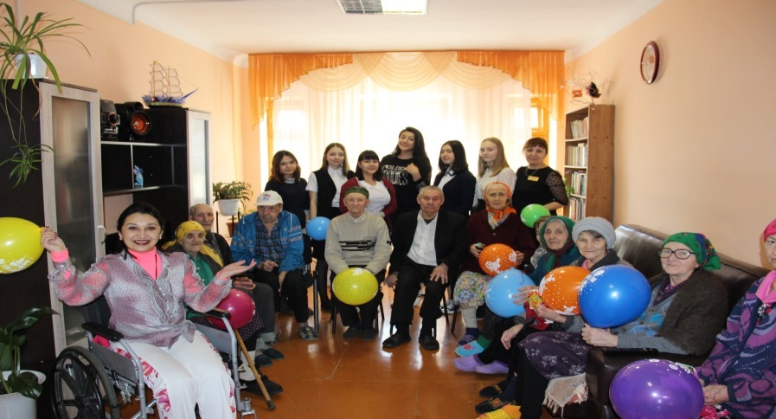
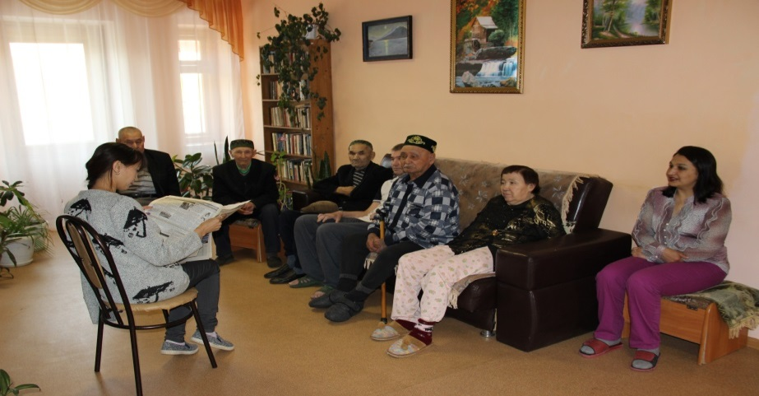
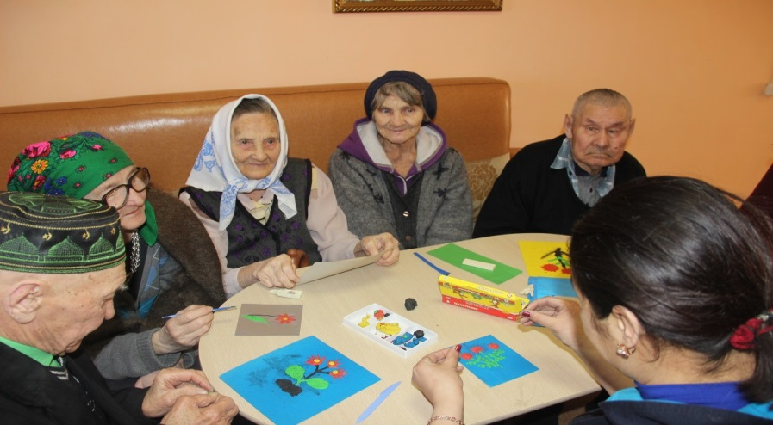
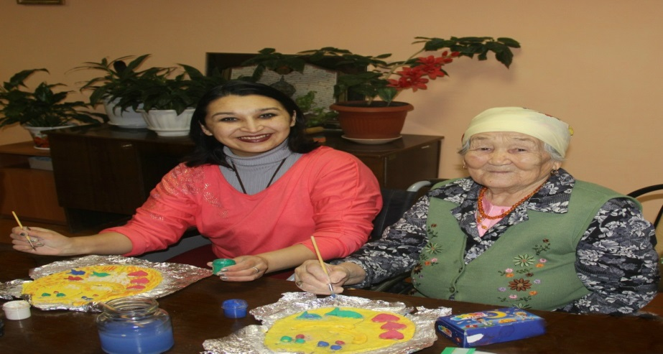
ЧАСТНЫЙ ПАНСИОНАТ ДЛЯ ГРАЖДАН ПОЖИЛОГО ВОЗРАСТА И ИНВАЛИДОВ В Г.СИБАЙ

Slide 11
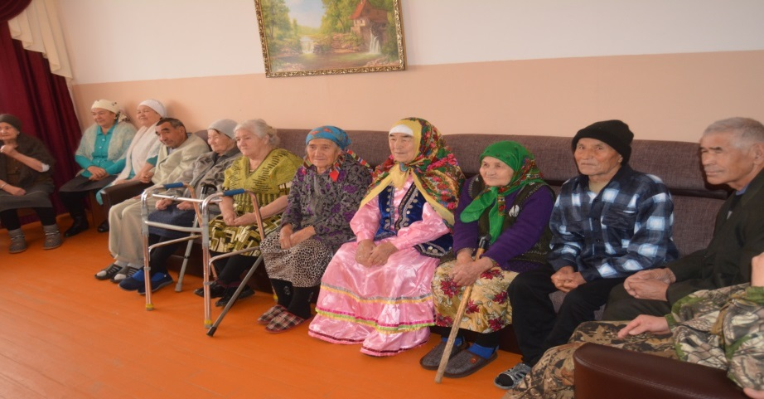
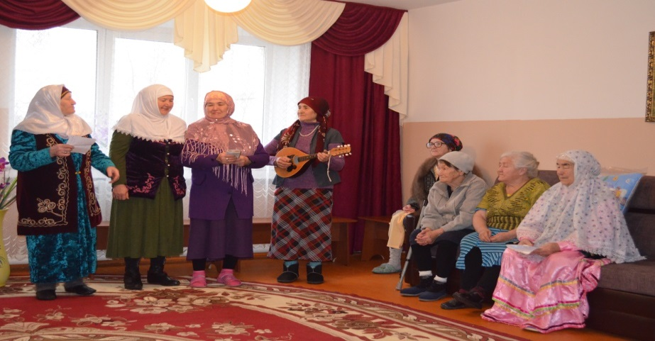
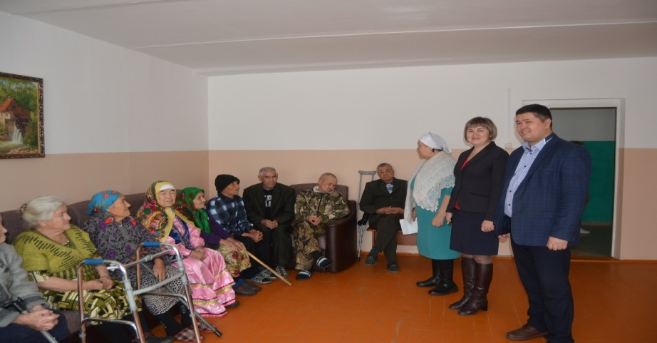
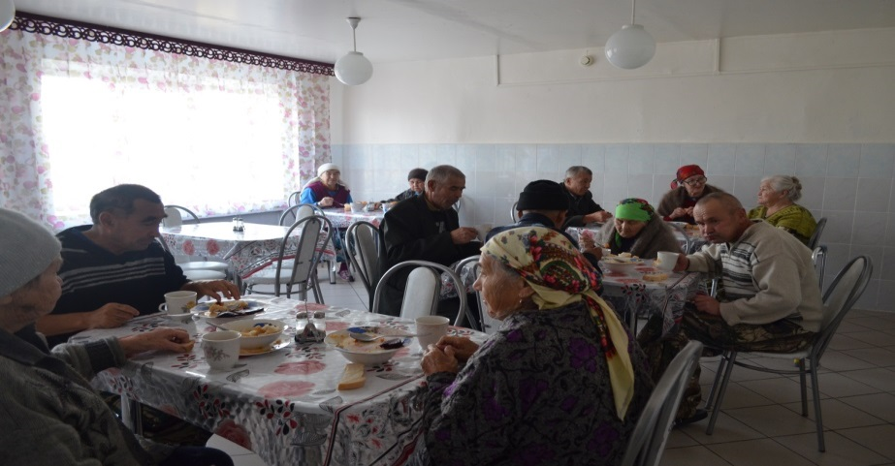
ЧАСТНЫЙ ПАНСИОНАТ ДЛЯ ГРАЖДАН ПОЖИЛОГО ВОЗРАСТА И ИНВАЛИДОВ В С.АКМУРУН БАЙМАКСКОГО РАЙОНА

Slide 12
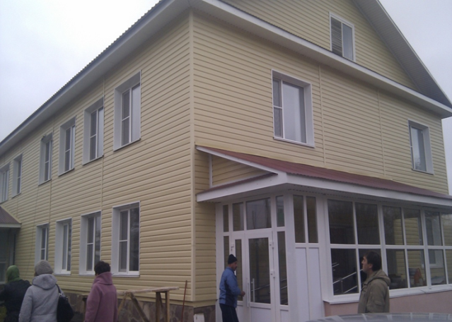
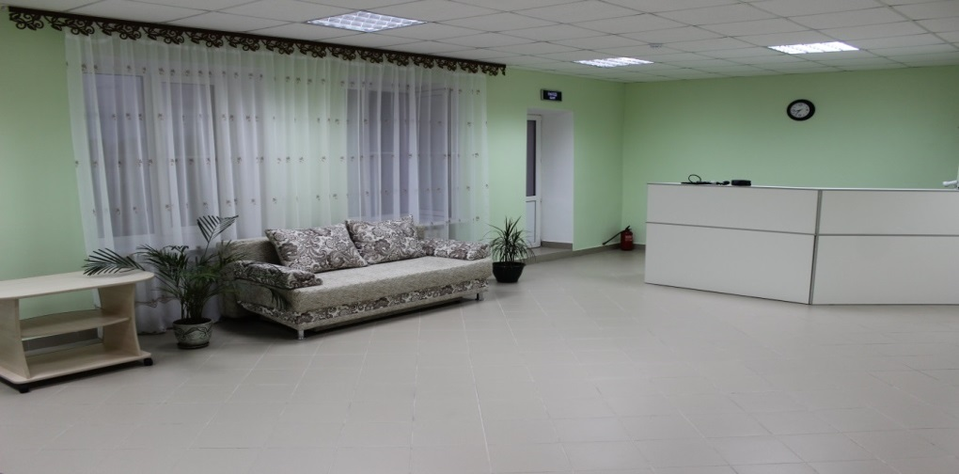
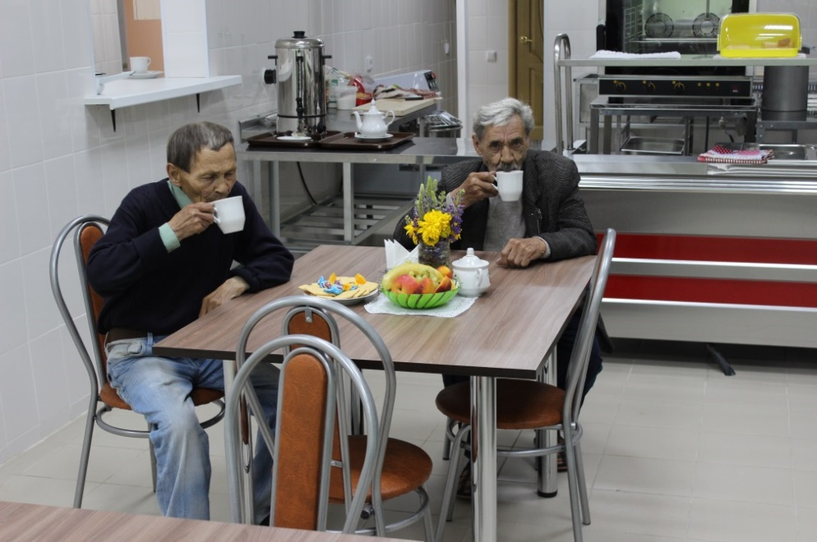
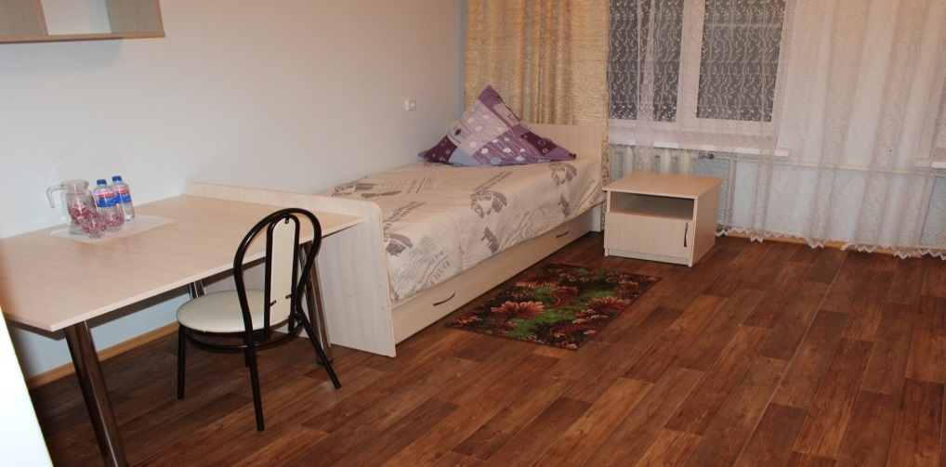
СОЗДАНИЕ НЕГОСУДАРСТВЕННОГО ПАНСИОНАТА СТАЦИОНАРНОГО
ОБСЛУЖИВАНИЯ ДЛЯ ПОЖИЛЫХ И ИНВАЛИДОВ В Д. ИРСАЕВО
МИШКИНСКОГО РАЙОНА РЕСПУБЛИКИ БАШКОРТОСТАН

Slide 13
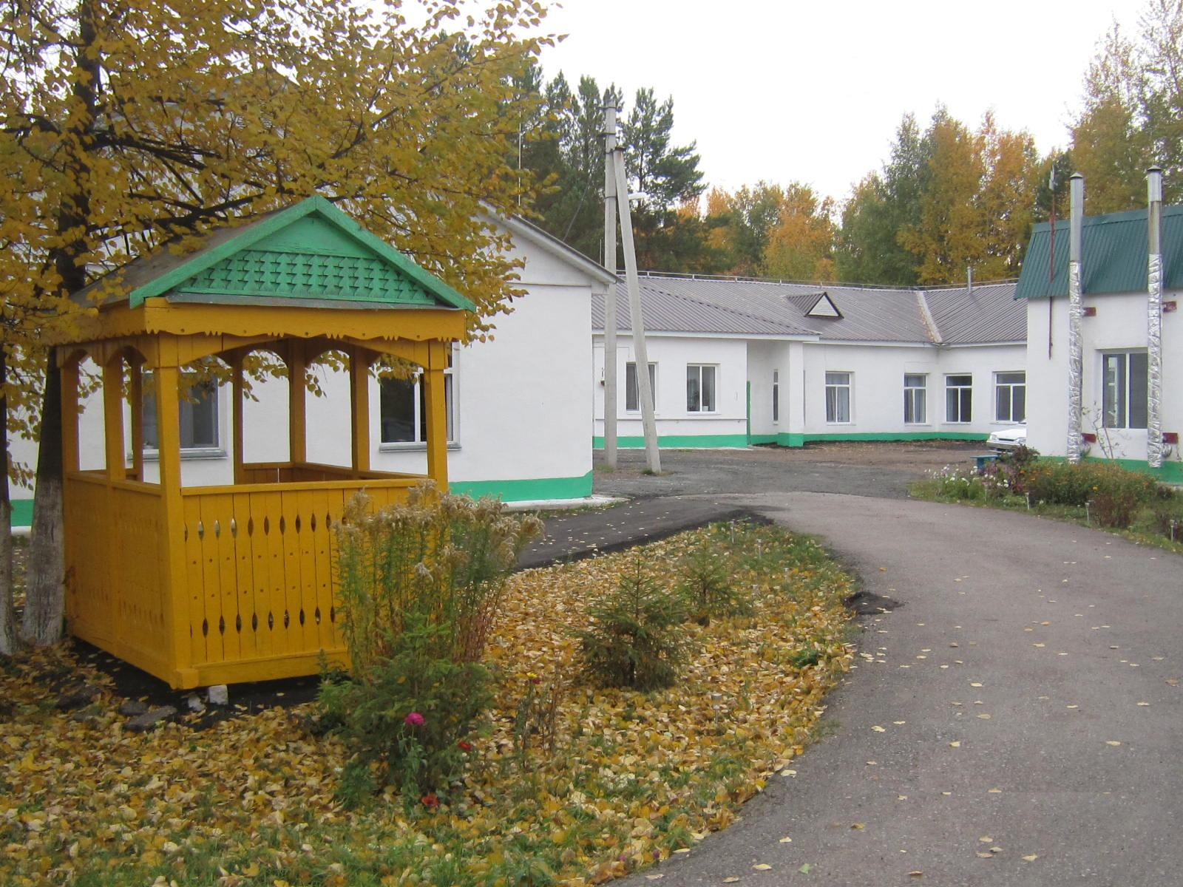
НЕГОСУДАРСТВЕННЫЙ ПАНСИОНАТ СТАЦИОНАРНОГО ОБСЛУЖИВАНИЯ ДЛЯ ПОЖИЛЫХ И ИНВАЛИДОВ В Д.ШАРИПОВО КУШНАРЕНКОВСКОГО РАЙОНА РЕСПУБЛИКИ БАШКОРТОСТАН
Кушнаренковский район
д. Шарипово
45 км
г.Уфа
В собственности РБ:
ЗДАНИЕ (одноэтажное, 1976 года постройки, кирпичное):
общая площадь: 671,5 кв. м.
жилая площадь: 330 кв. м.
ЗЕМЕЛЬНЫЙ УЧАСТОК:
площадь: 16,62 тыс. кв. м.

Slide 14
НЕГОСУДАРСТВЕННЫЕ ПАНСИОНАТЫ СТАЦИОНАРНОГО ОБСЛУЖИВАНИЯ
ДЛЯ ПОЖИЛЫХ И ИНВАЛИДОВ
Функционирует – 83 койко-мест
Планируется дополнительно– 29 койко-мест
Белокатайский район
Мишкинский район
Кушнаренковский район
работают в настоящее время
г. Сибай
Баймакский район
Находятся в стадии реализации

Slide 15
НОРМАТИВНЫЕ ПРАВОВЫЕ АКТЫ
Реализация концессионных соглашений
Федеральный уровень
Федеральный закон от 21.07.2005 №115-ФЗ
«О концессионных соглашениях»
Региональный уровень
Постановление Правительства РБ от 03.11.2016 № 468
«О Порядке предоставления субсидий юридическим лицам и индивидуальным предпринимателям, заключившим соглашения о государственно-частном партнерстве, концессионные соглашения, на оказание социальных услуг в стационарной форме социального обслуживания гражданам, признанным нуждающимися в социальном обслуживании, с использованием объекта соглашения о государственно-частном партнерстве, концессионного соглашения»

Slide 16
МЕРЫ, СПОСОБСТВУЮЩИЕ ПРИВЛЕЧЕНИЮ НЕГОСУДАРСТВЕННОГО СЕКТОРА В СФЕРУ СОЦИАЛЬНОГО ОБСЛУЖИВАНИЯ
Возмещение части затрат на уплату процентов по кредитам
Федеральный уровень
Постановление Правительства Российской Федерации
от 15 апреля 2014 года № 296 «Об утверждении государственной программы российской федерации
«Социальная поддержка граждан»
Региональный уровень
Постановление Правительства Республики Башкортостан
от 21 декабря 2016 года № 534 «Об утверждении Порядка предоставления субсидий юридическим лицам на возмещение части затрат на уплату процентов по кредитам, полученным на реализацию инвестиционных проектов в сфере социального обслуживания населения на территории Республики Башкортостан»

Slide 17
СИСТЕМА СОЦИАЛЬНОГО ОБСЛУЖИВАНИЯ НАСЕЛЕНИЯ РЕСПУБЛИКИ БАШКОРТОСТАН

Slide 18
КЛЮЧЕВОЙ ПОКАЗАТЕЛЬ РАЗВИТИЯ КОНКУРЕНЦИИ ПО РЫНКУ «СОЦИАЛЬНЫЕ УСЛУГИ»
Наименование рынка | Ключевой показатель присутствия организации частной формы собственности, предложенный ФАС России по итогам Госсовета РФ (минимальное значение к 01.01.2022 г.) | Ключевой показатель (факт) на 01.01.2018 | Ключевой показатель (план) на 01.01.2022
Социальные услуги | 10 % объем средств консолидированного бюджета субъекта РФ | 18,35 % | 19,55 %

Slide 19
МИНИСТЕРСТВО СЕМЬИ, ТРУДА И СОЦИАЛЬНОЙ ЗАЩИТЫ НАСЕЛЕНИЯ РЕСПУБЛИКИ БАШКОРТОСТАН
СПАСИБО ЗА ВНИМАНИЕ!

